Slide 1
Позитивні результати роботи органів приватизації та діяльності власників приватизованого майна в процесі виконання умов договорів купівлі-продажу
Об'єкт приватизації: Лікувально-оздоровчий комплекс “Чорноморець”. Херсонська обл., Каланчацький р-н, с. Хорли
Покупець: ТОВ “Херсонавто”
Орган приватизації: Регіональне відділення ФДМУ по Херсонській області

Slide 2
Під час приватизації Харківського заводу «Кондиціонер» до його статутного капіталу не увійшов, але залишився на його балансі об’єкт соціально-побутового призначення – піонерський табір, розташований в с. Хорли, Каланчацького району, Херсонської області. Історія вищезазначеного об’єкта починається з 1963 року, коли на північному узбережжі Чорного моря на півострові Хорли був побудований піонерський табір. Доречі свою назву півострів одержав від турецьких моряків. Побачивши його вперше, вони вигукнули: «Хорли!», що значить «Білий». Півострів здався їм таким через суцільну ковдру степового полину на тлі блакитної гладі Чорного моря.
В 1897 році баронесою Софією Богданівною Фальц - Фейн було засноване с. Хорли, в якому вона побудувала порт, до причалів якого швартувалися судна під іноземними прапорами.

Slide 3
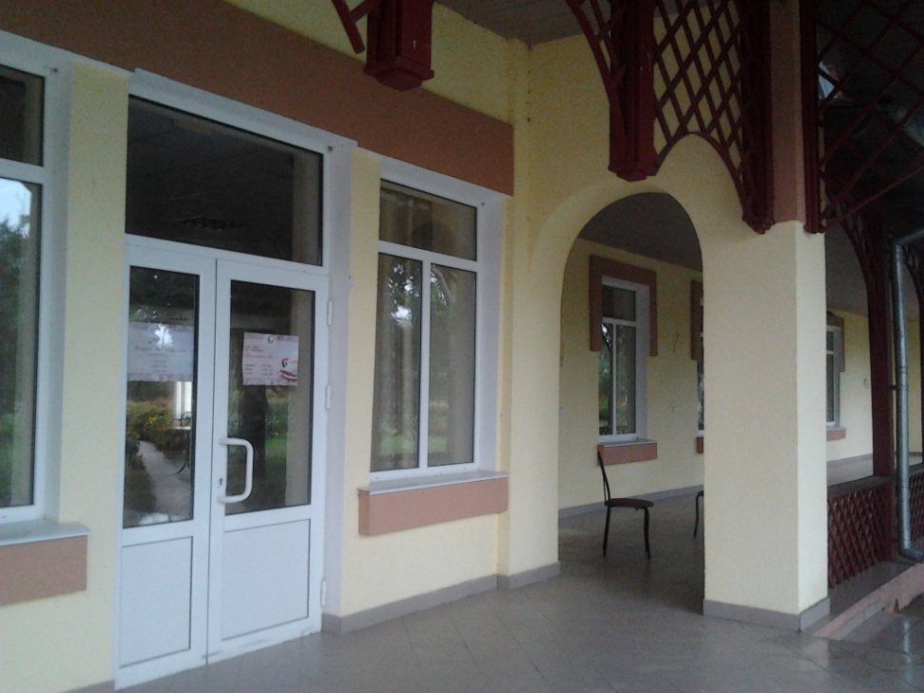
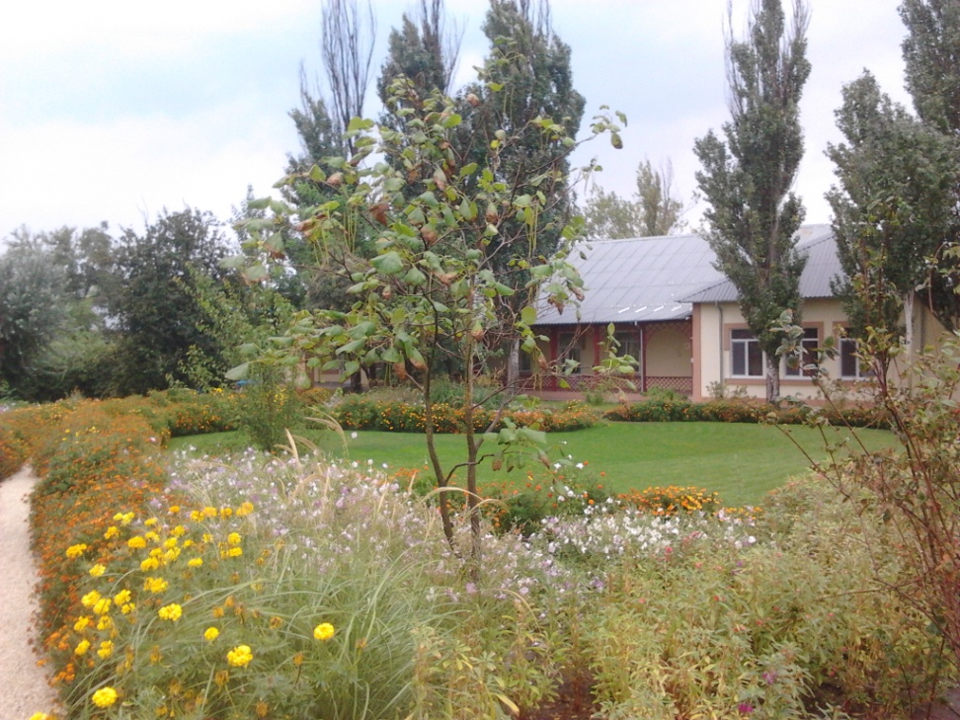
В 2009 році відбулась приватизація об’єкта групи Ж – Лікувально – оздоровчий комплекс «Чорноморець» юридичною особою – ТОВ «Херсонавто». Основною умовою (після сплати за об’єкт приватизації) договору купівлі-продажу вищевказаного об’єкта є використання його зі збереженням профілю діяльності.
Оновлені корпуси
Оновлені корпуси

Slide 4
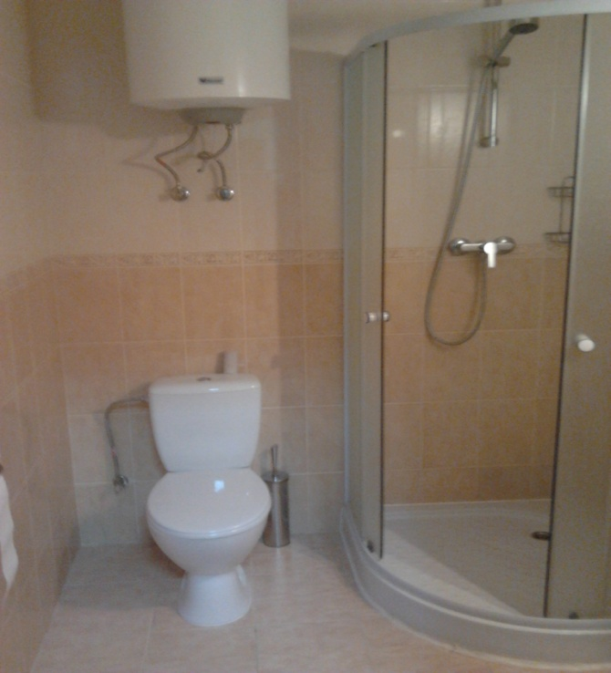
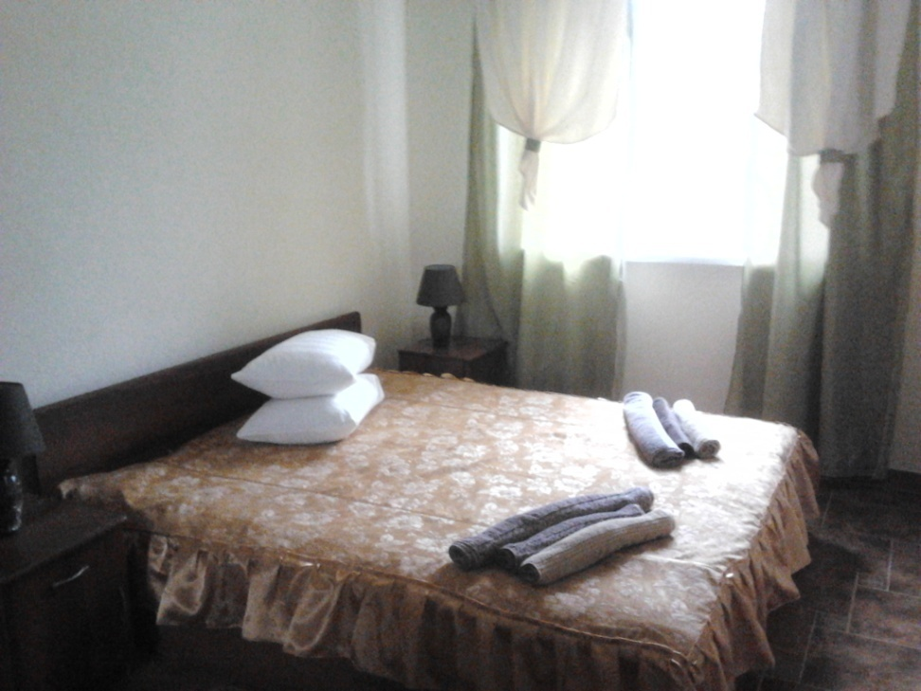
У післяприватизаційний період проведені фахівцями Регіонального відділення перевірки виконання умов договору купівлі-продажу виявили позитивні результати. Зокрема, здійснено капітальний ремонт спальних корпусів, їдальні та адміністративного корпусу, вивезено сміття, проведено ремонт та налагодження каналізаційної та водопровідної систем, здійснено роботу по очищенню пляжу, проведено освітлення по всій території пляжу. Приміщення номерів обладнані новими меблями, телевізорами, холодильниками, кондиціонерами. Кожний номер обладнаний санвузлом. Побудовано дитячий майданчик. Роботи з удосконалення комфорту відпочиваючих на ЛОК “Чорноморець” тривають.

Slide 5
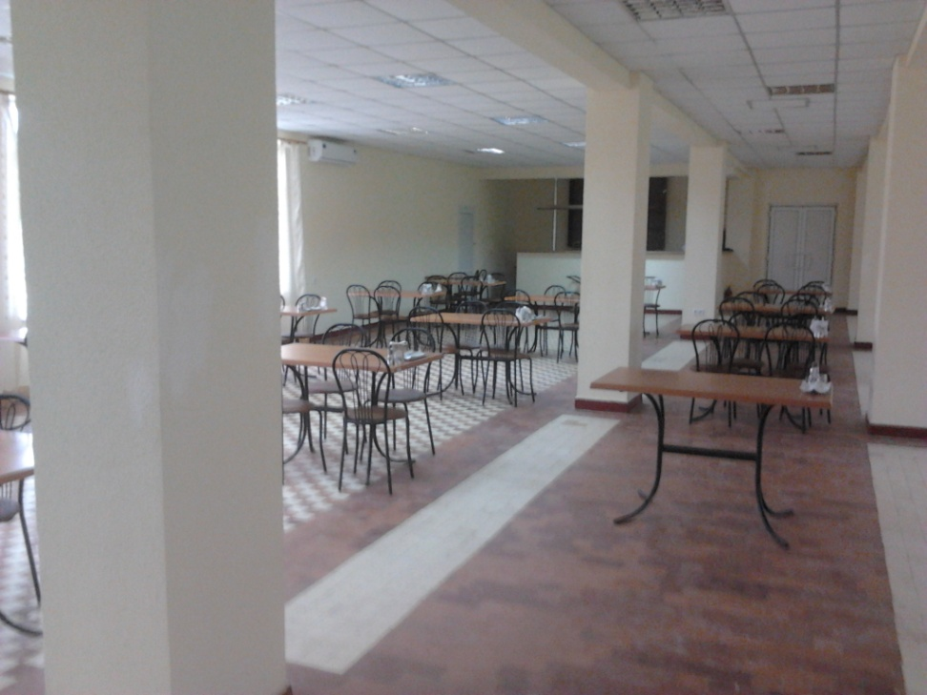
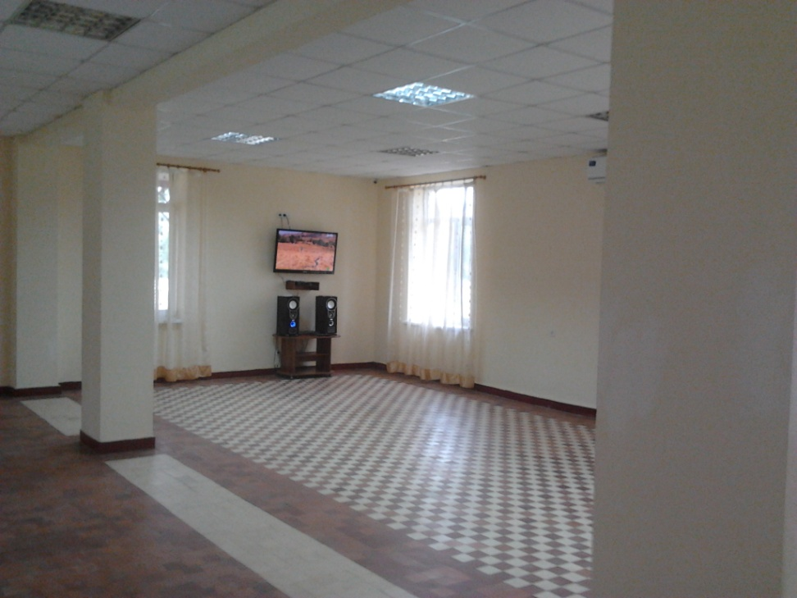
Оновлені приміщення їдальні

Slide 6
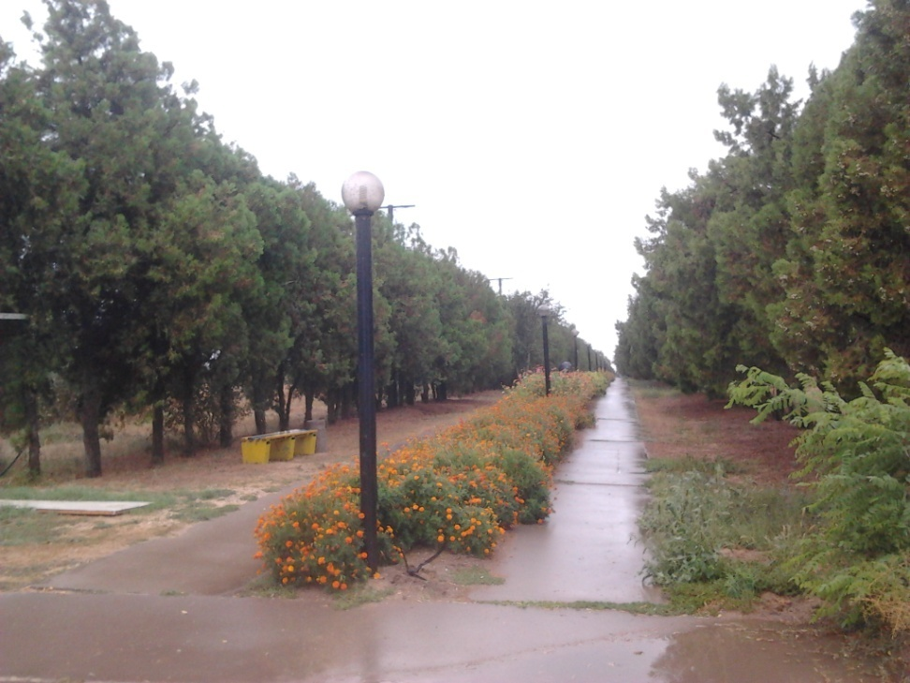
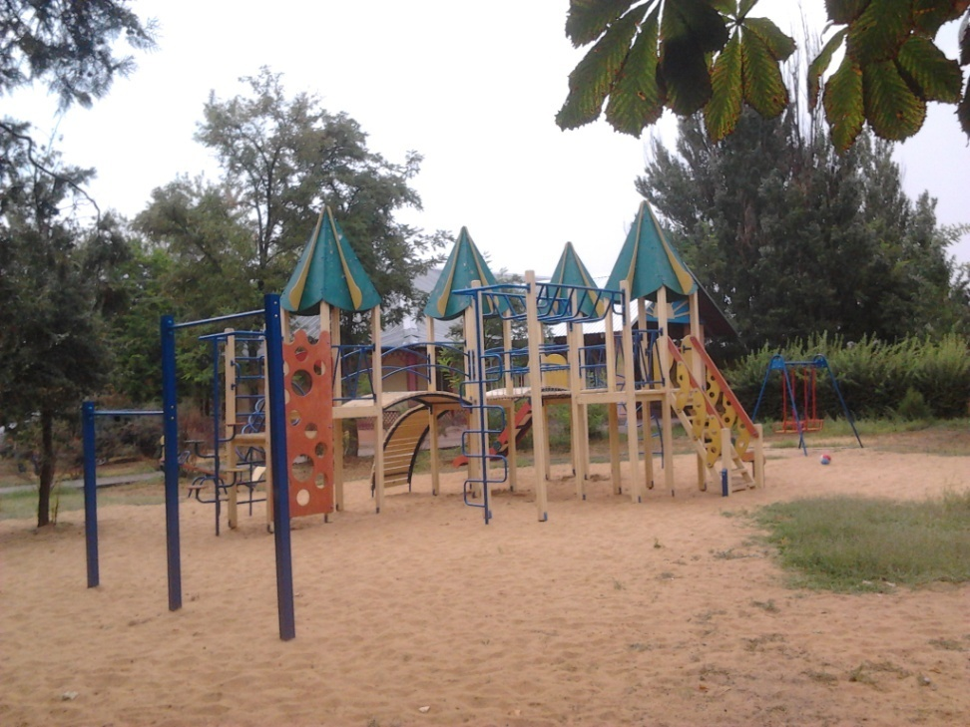
«Хто хоче працювати той шукає можливості, а хто не хоче, той шукає привід»

